Slide 1
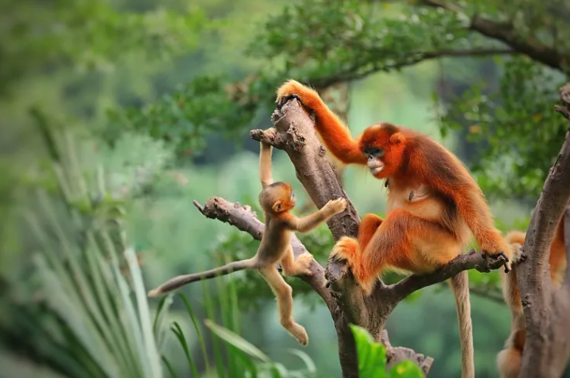
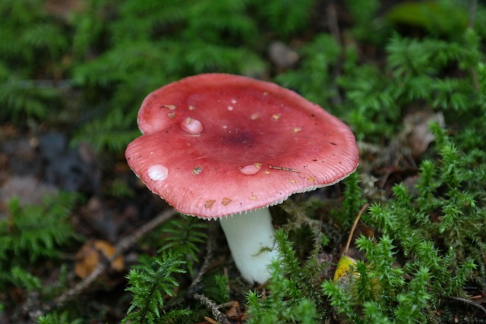
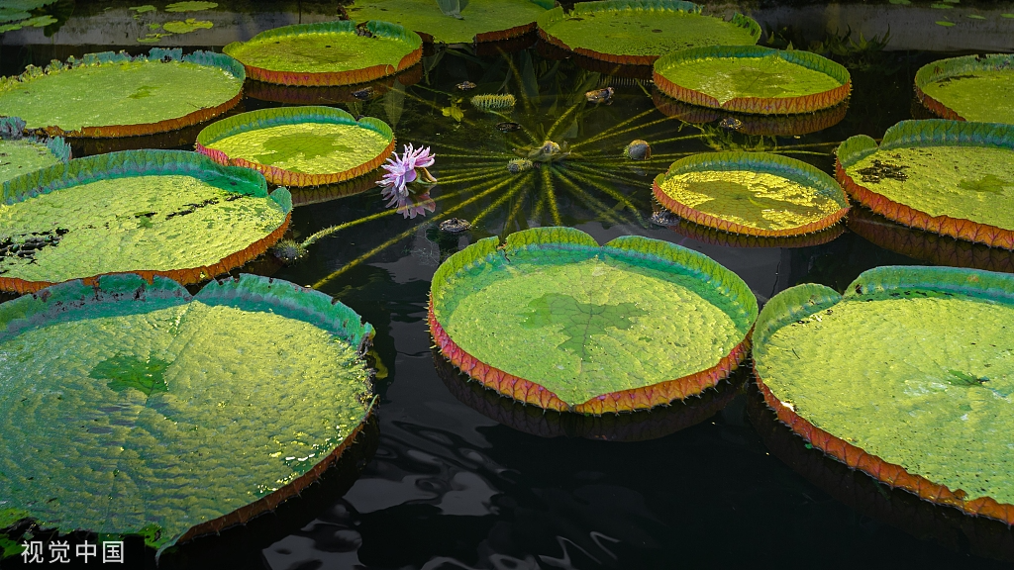
生物多样性
上海科技大学 陶诗雨

Slide 2
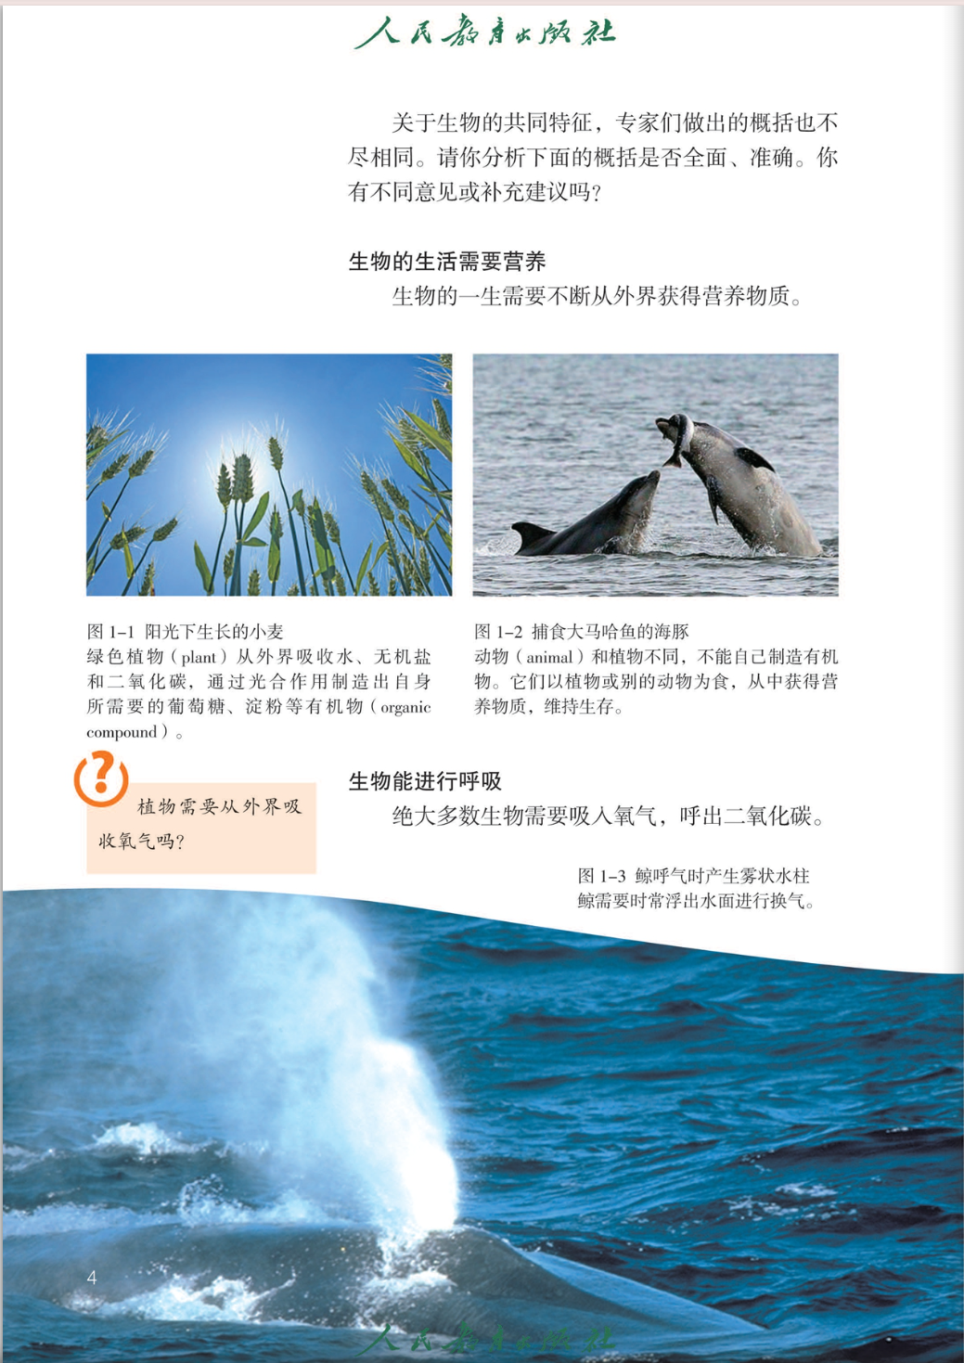
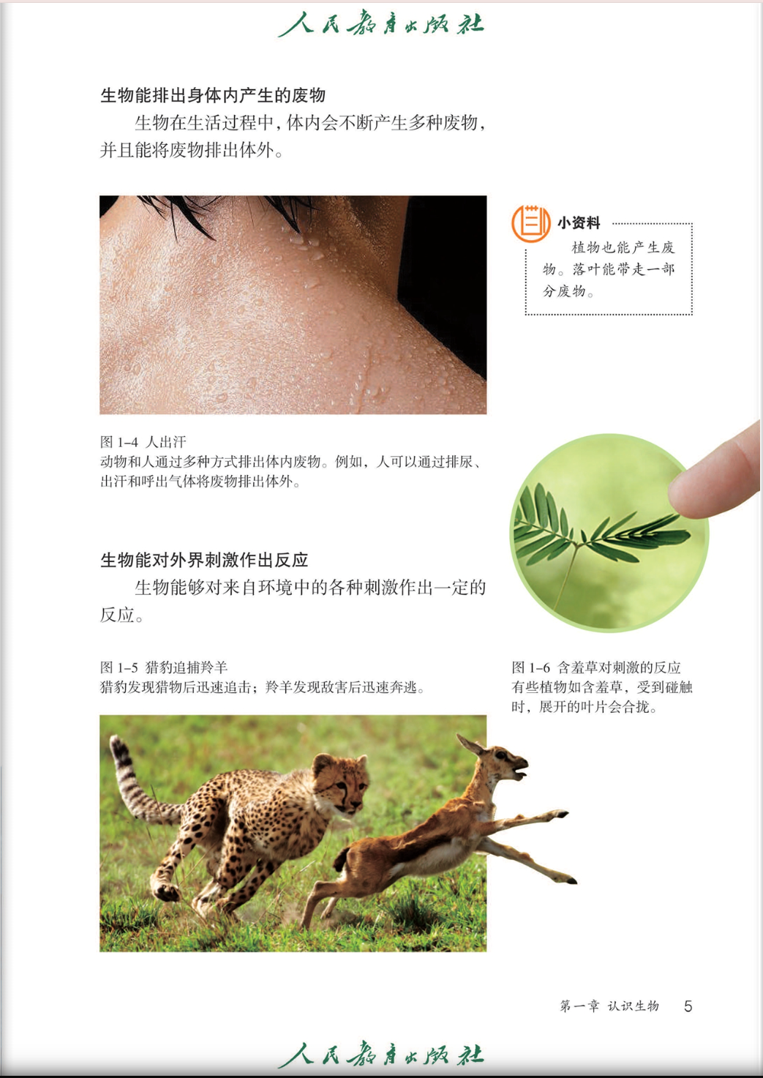
你对生物多样性是怎样理解的？

Slide 3
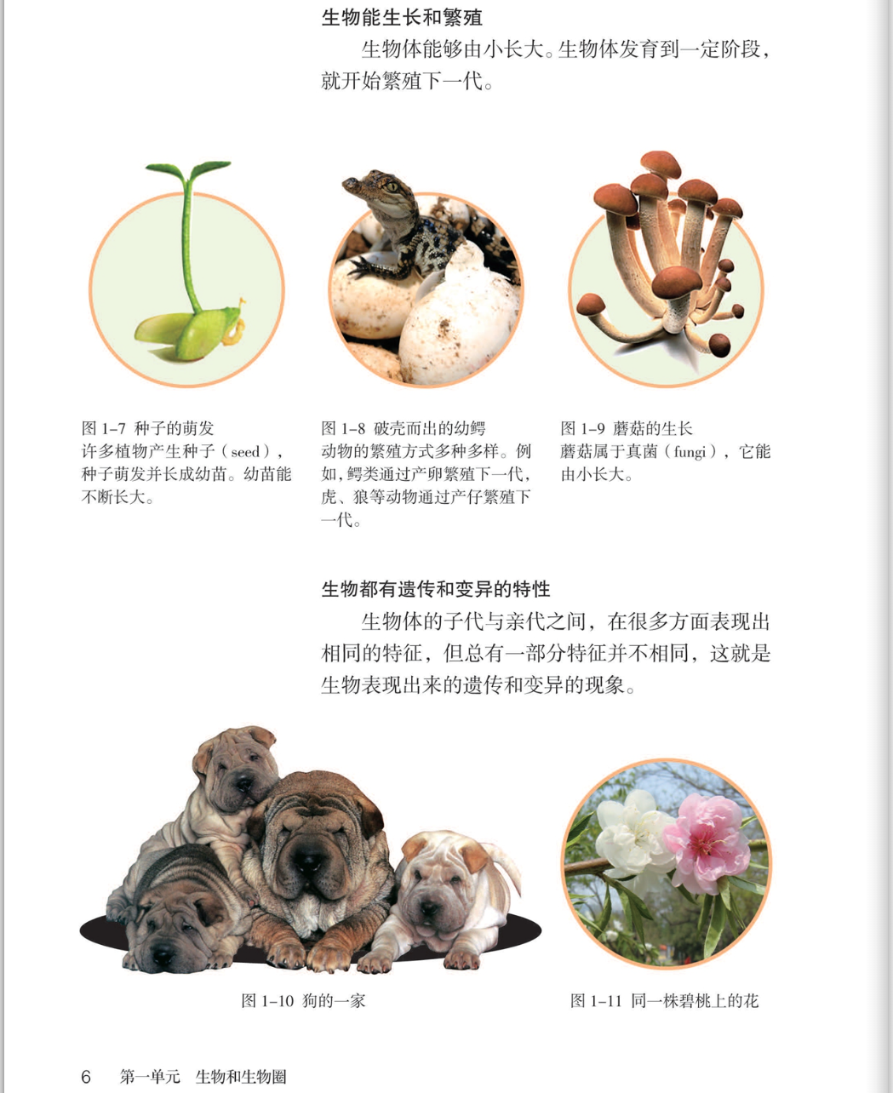
生物多样性的定义
生物多样性是生物（动物、植物、微生物）与环境形成的生态复合体以及与此相关的各种生态过程的总和
生物多样性的分类
遗传多样性
物种多样性
生态系统多样性

Slide 4
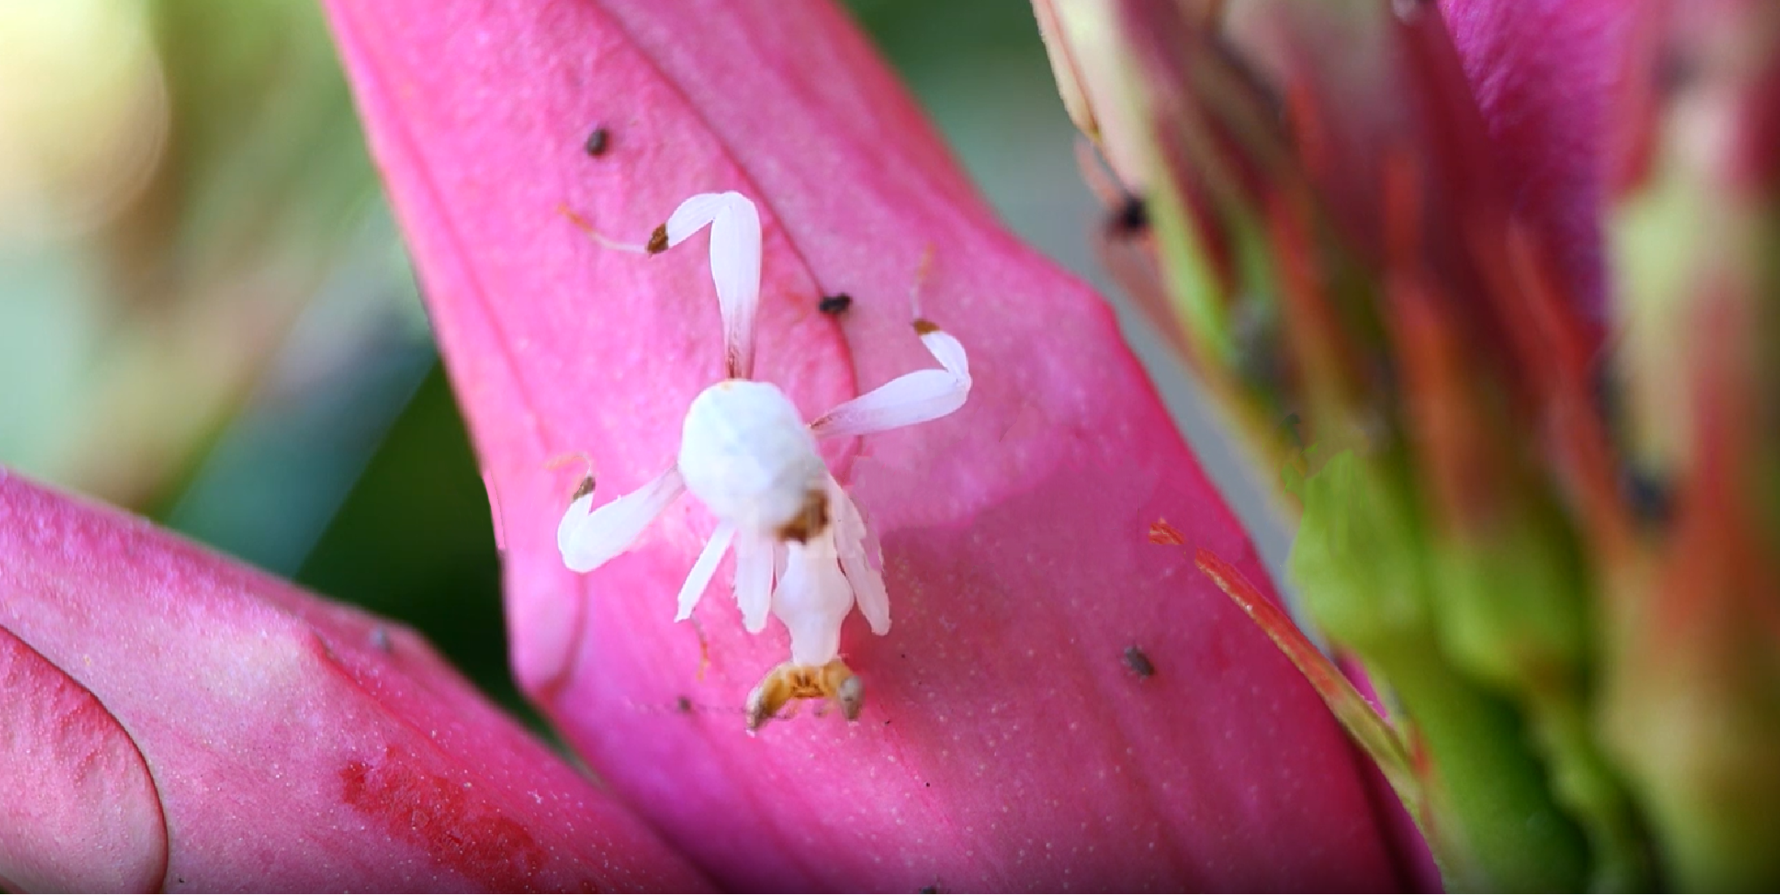
猜猜这是什么生物？

Slide 5
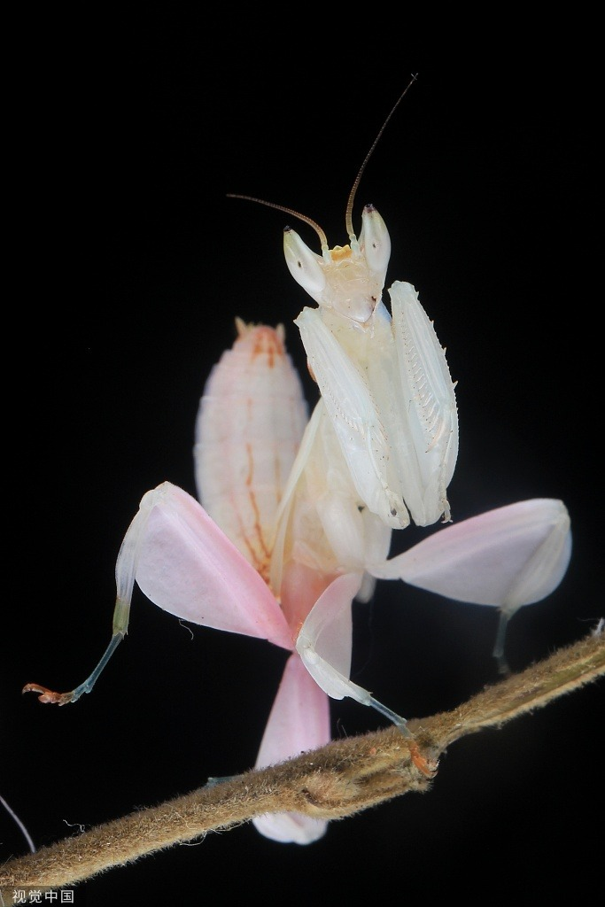
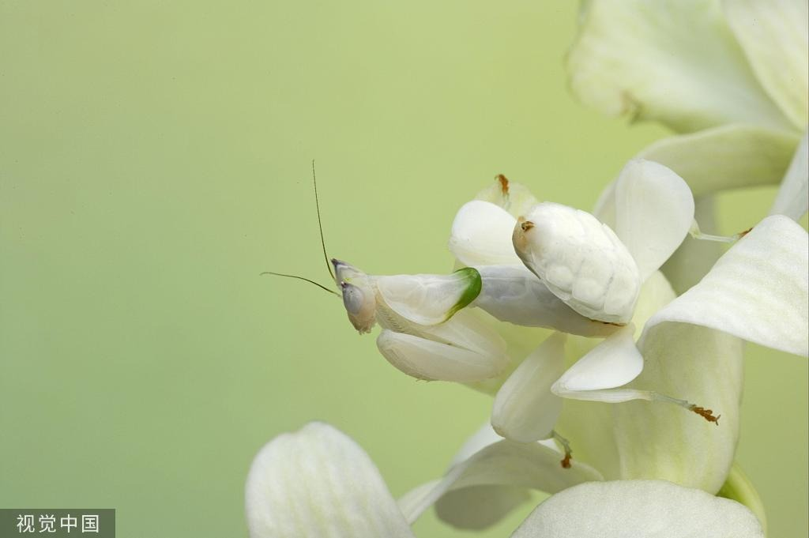
兰花螳螂

Slide 6

螳螂为什么要长成兰花的形状？
提示：螳螂是肉食性昆虫，主要吃各类小昆虫，比如蚜虫、果蝇、菜虫、蟑螂等。
拟态！

Slide 7
拟态
定义：指一种生物模拟另一种生物或模拟环境中的其他物体从而获得好处的现象
拟态包括三方：模仿者、被模仿者和受骗者。

Slide 8
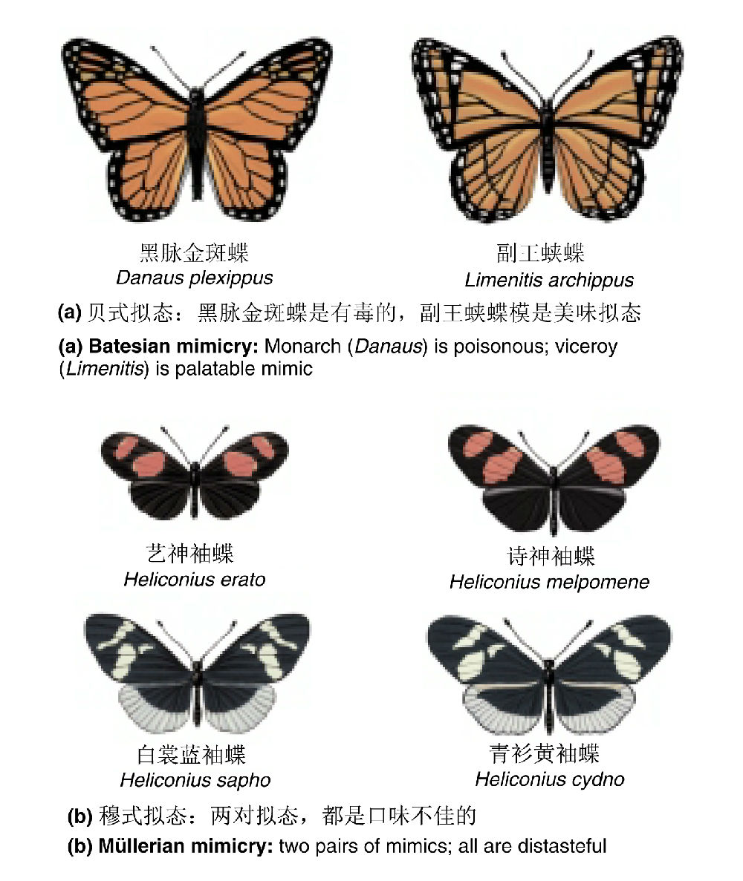
拟态的分类
动物拟态
贝茨拟态：可食性物种模拟有毒有剌或味道不佳的不可食物种
缪勒拟态：两种具有警戒色的不可食物种互相模拟
进攻性拟态：模仿其他生物以方便接近进攻对象

Slide 9
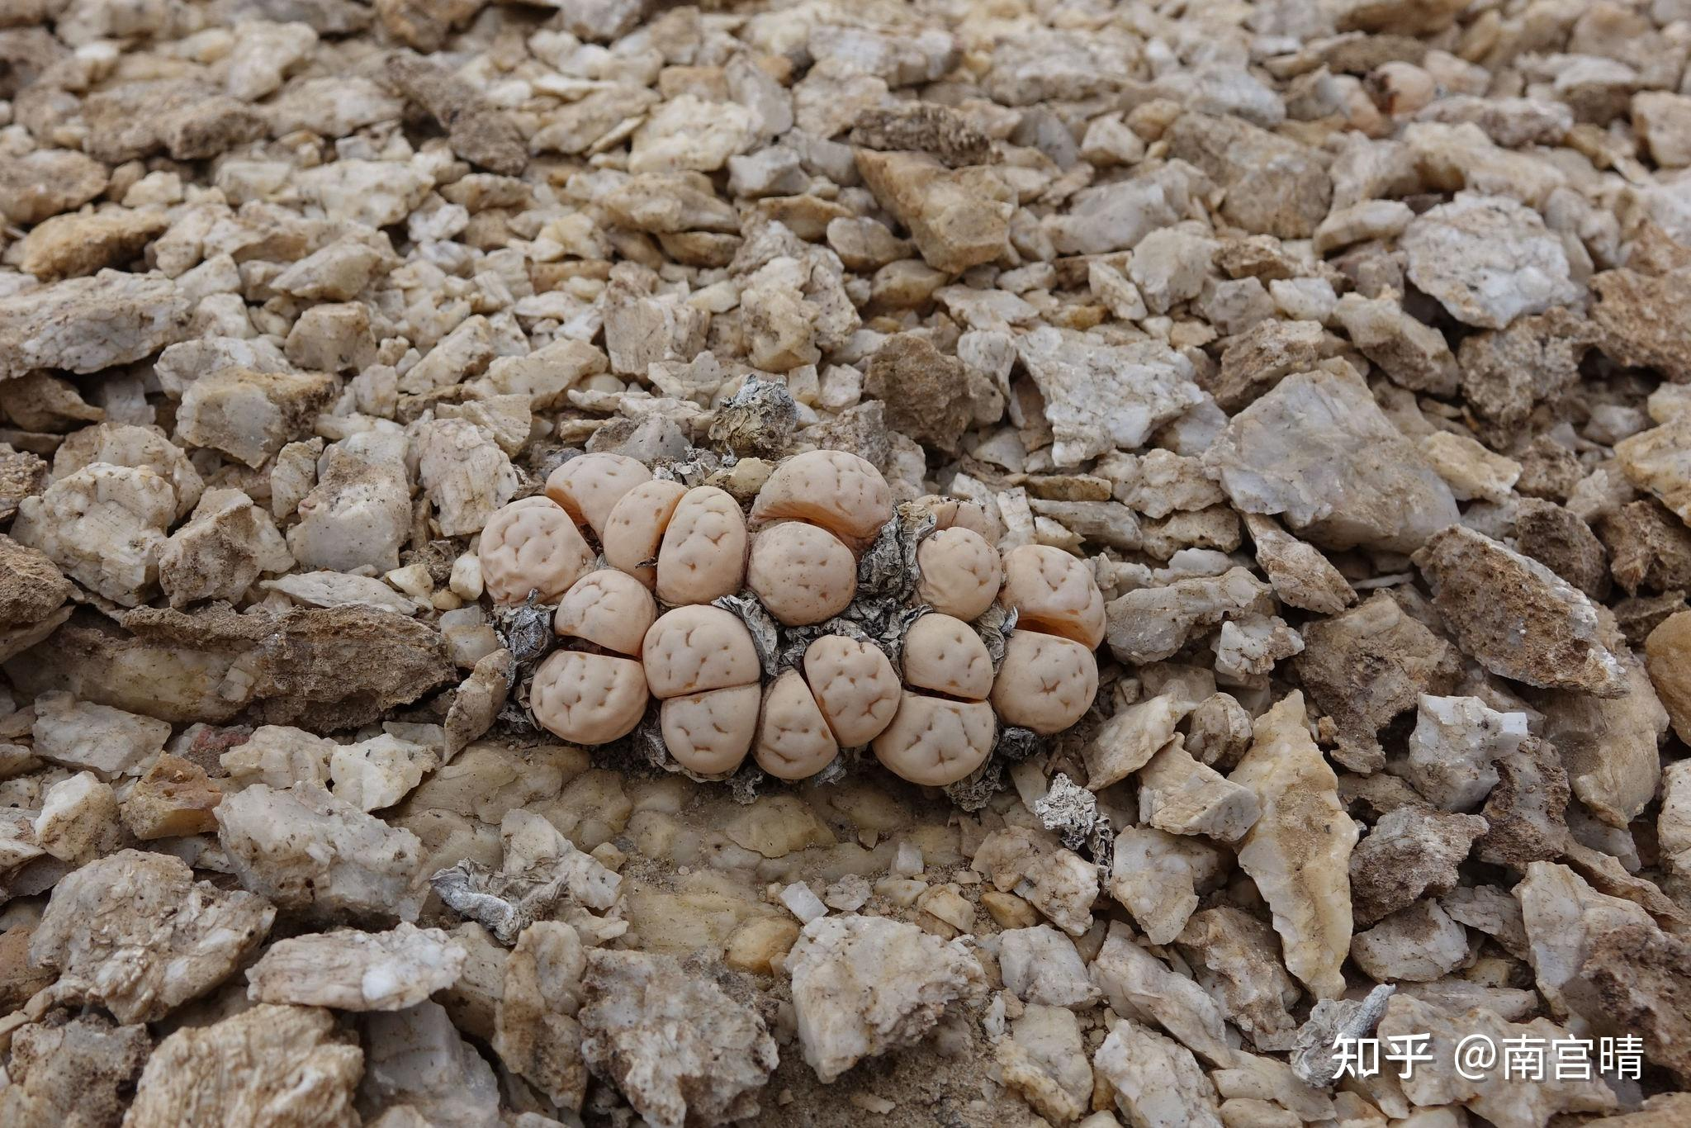
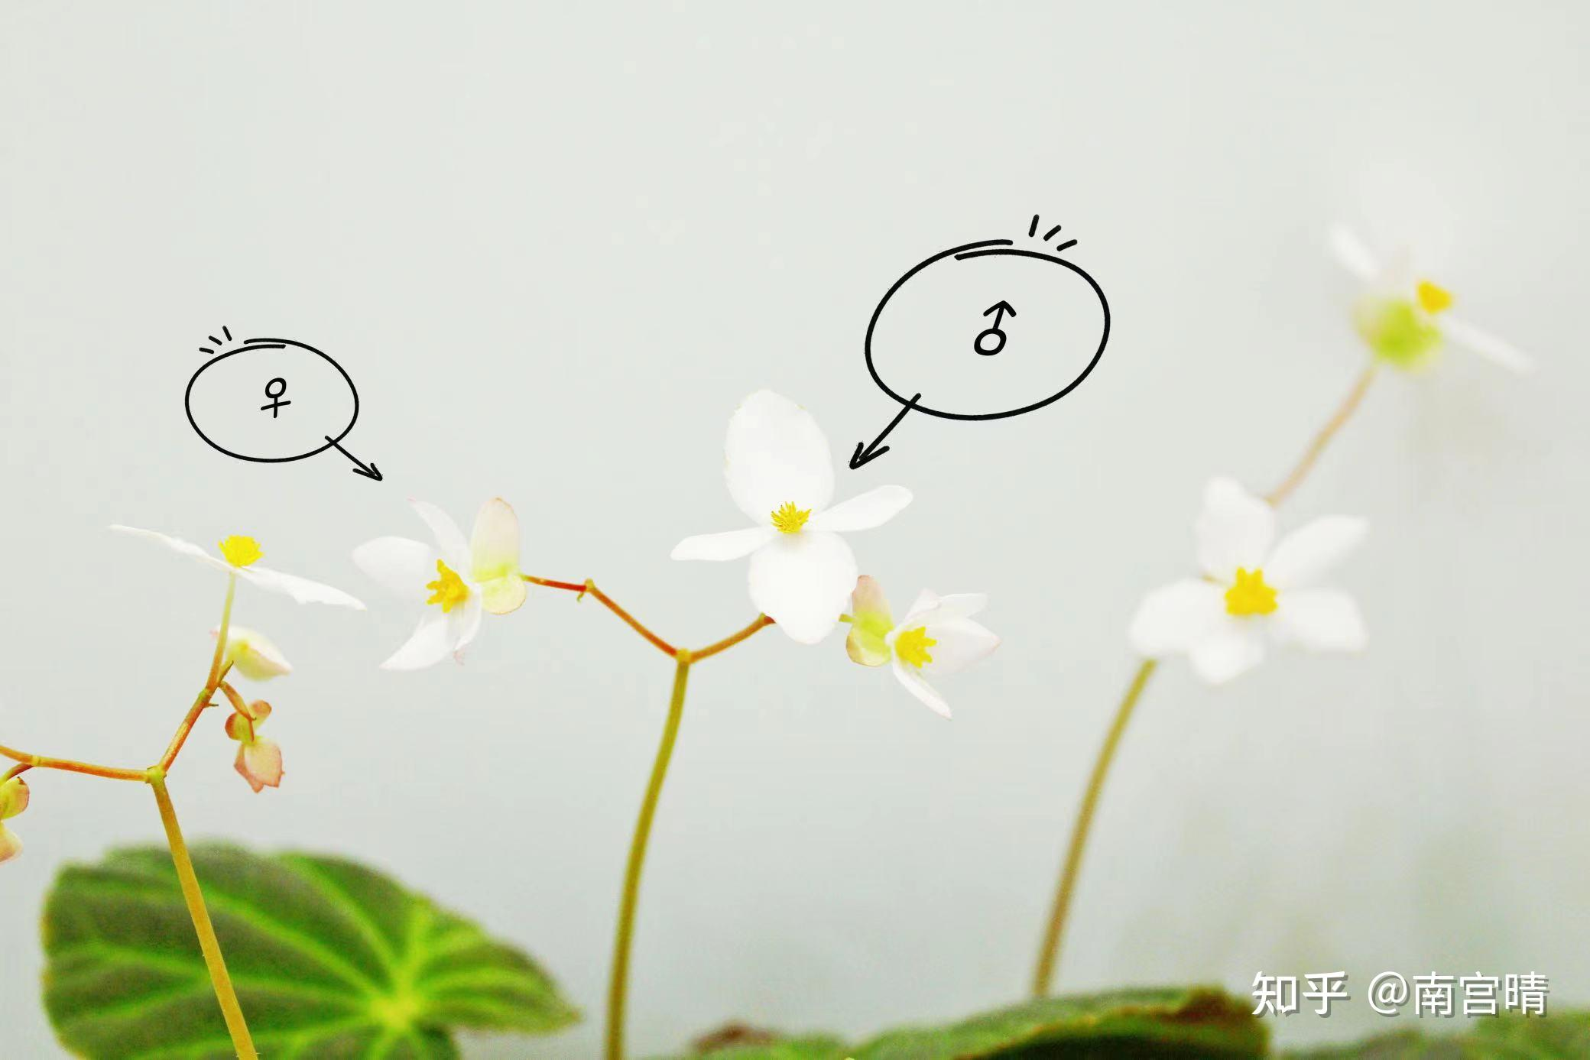
植物拟态
迷惑捕食者
迷惑传粉动物
生石花
秋海棠
Notes:
生石花：为了避免被动物吃掉，它的叶子常常为奶油色、灰色、褐色，与周围环境和谐地融合在一起
秋海棠：多为雌雄异花，雄花有花粉，可为蜂类传粉者提供报酬，但雌花既无花粉又无花蜜，因此狡猾的雌花通过柱头分叉，模拟成雄花的雌蕊，以迷惑传粉者

Slide 10
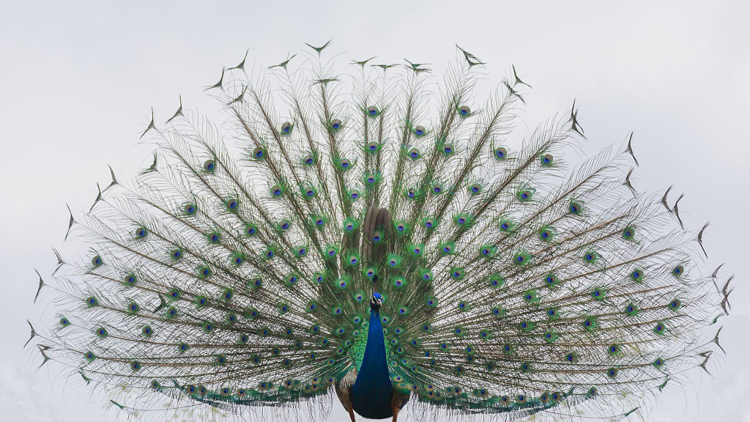
绿孔雀

Slide 11
孔雀为什么开屏？
在繁殖季节吸引雌性的求偶行为
遇到敌害时警惕戒备、示威或防御的行为
伪装
Notes:
一旦遇到敌人而又来不及逃避时，雄孔雀会突然展开尾屏，然后抖动尾羽沙沙作响，无数的眼点随之舞动起来。捕食者很可能因畏惧这种庞然大物般的“多眼怪兽”而不敢贸然攻击。
开屏后的雄孔雀从前面看是巨大的“多眼怪兽”，从后面看则更像一株植物。

Slide 12
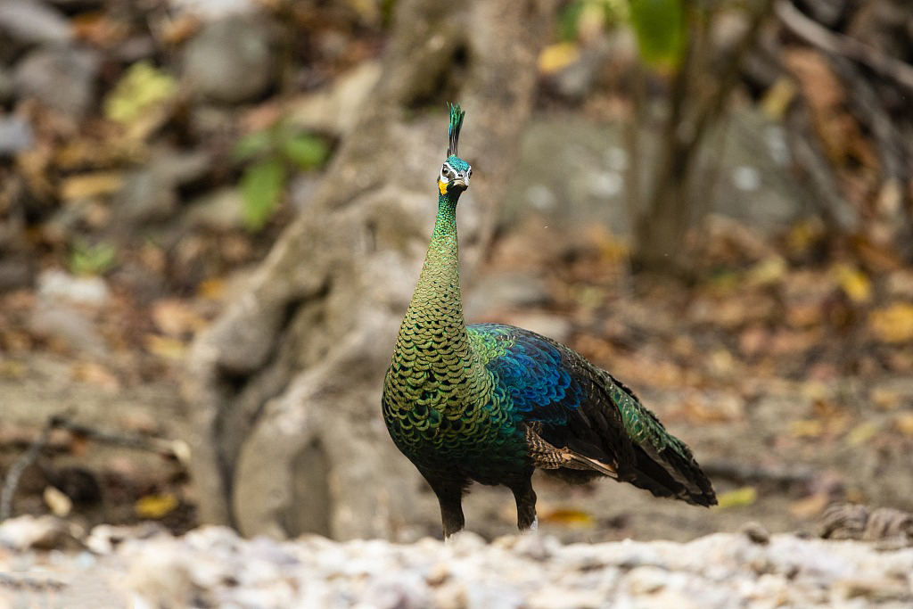
绿孔雀物种介绍
繁殖与分布
绿孔雀的繁殖在云南的原生栖息地通常在3~6月进行，2月中下旬即出现求偶行为。求偶时几只雄鸟围绕1只雌鸟进行求偶炫耀，有时甚至发生格斗，孔雀的求偶炫耀颇具特色，雄性尾屏面向雌性展开，展示华丽的翠绿及眼状斑等，并不断抖动，发出“沙沙”声，即民间所说的孔雀开屏。
绿孔雀不擅营巢，常在茂密的灌木丛或高草丛间挖一浅坑，铺以杂草、枯枝、落叶、羽毛等巢材，非常简陋。雌鸟一般每天于黎明产下1枚卵，一般窝产5~6枚。孵卵由雌鸟单独承担，雄鸟不参与孵化。
原生种分布：柬埔寨、中国、印度尼西亚、老挝、缅甸、泰国、越南。
在中国分布于云南西部怒江地区、西南部思茅地区、南部红河地区和中部楚雄地区。
已灭绝区域：孟加拉、印度、马来西亚。

Slide 13
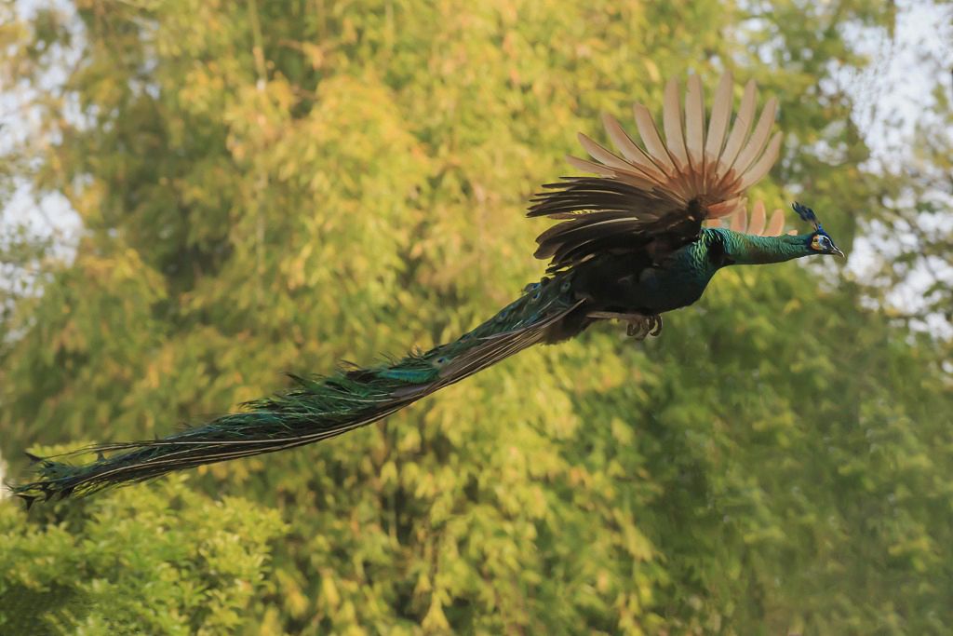
现存数量和致危原因
种群数量：2013～2014年，中国科学院昆明动物研究所的调查显示，近5年内，绿孔雀在历史分布的34个县市中，仅11个县市的14个地点有绿孔雀野外记录，种群数量估计不足500只。2015～2017年，滑荣等的调查结果显示，中国现存野生绿孔雀种群数量约为235～280只。据国家林草局发布的绿孔雀最新种群调查数据：目前云南绿孔雀种群数量仅为485~547只。
致危原因：人类的直接干扰和栖息地丧失是绿孔雀面临的最主要威胁，而且这两种致危因素通常协同作用。另外，栖息地的丧失和破碎化迫使野生绿孔雀到农田生境觅食，不但使绿孔雀被偷猎的风险大大增加，而且使其容易受到农药、包衣种子(为了防止病虫害在播种前混合了农药的种子)、除草剂和杀虫剂的威胁，加剧了栖息地丧失和破碎化带来的连锁反应。偷猎被认为是东南亚一些地区绿孔雀区域性灭绝的首要因素，近期的研究表明，人类干扰而非气候变化是中国野生绿孔雀在其历史分布区大面积消失和濒危的主要原因。

Slide 14
保护措施？
生境恢复
减少农药的使用
加强科研监测工作
Notes:
一旦遇到敌人而又来不及逃避时，雄孔雀会突然展开尾屏，然后抖动尾羽沙沙作响，无数的眼点随之舞动起来。捕食者很可能因畏惧这种庞然大物般的“多眼怪兽”而不敢贸然攻击。
开屏后的雄孔雀从前面看是巨大的“多眼怪兽”，从后面看则更像一株植物。

Slide 15
它们爱用泥巴洗澡
它们寿命很长，一般能活到60-70岁，最长可以活到120-130岁
它们每天需要吃150kg左右的植物性食物，一天需要消耗大约60kg的水
它们是亚洲哺乳动物中体积最大的

Slide 16
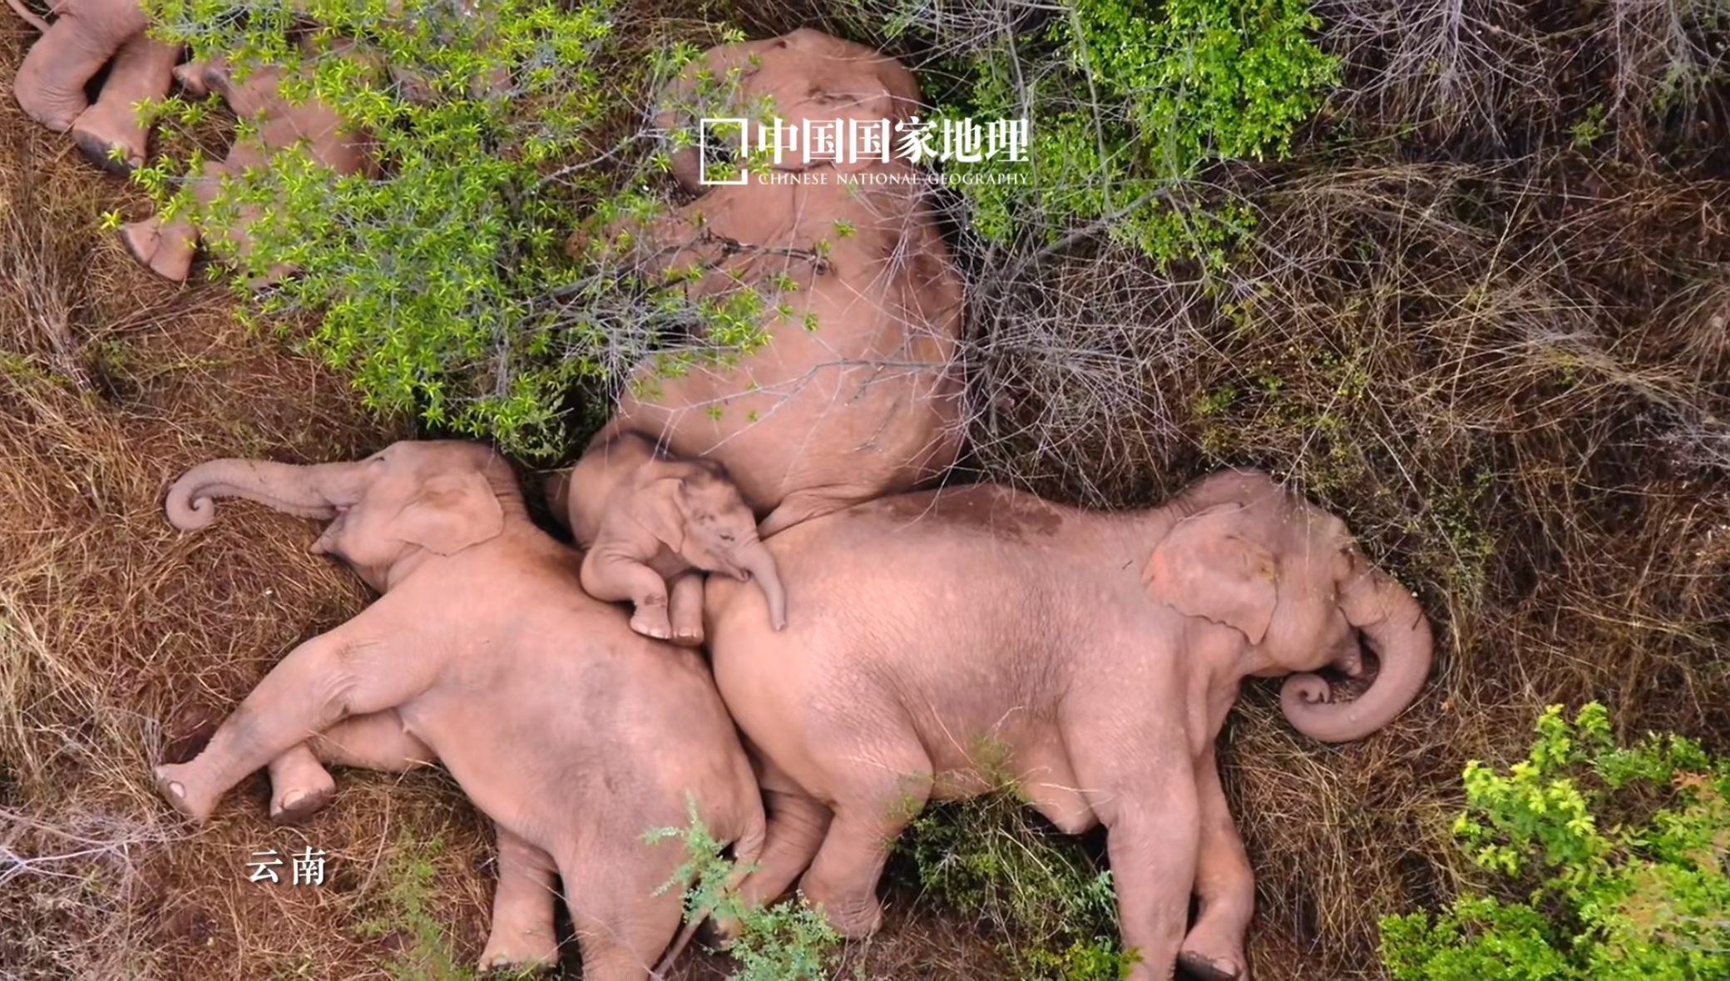
亚洲象

Slide 17
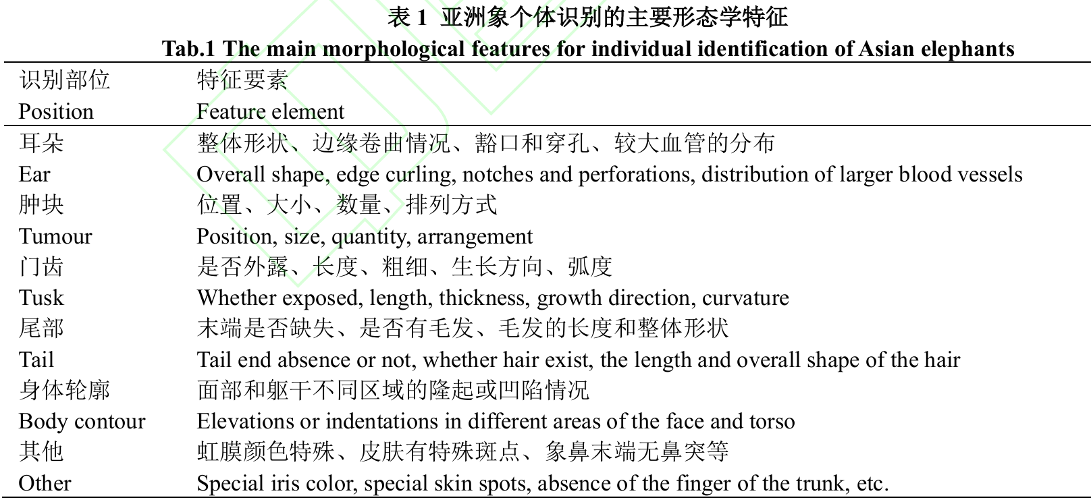
个体识别

Slide 18
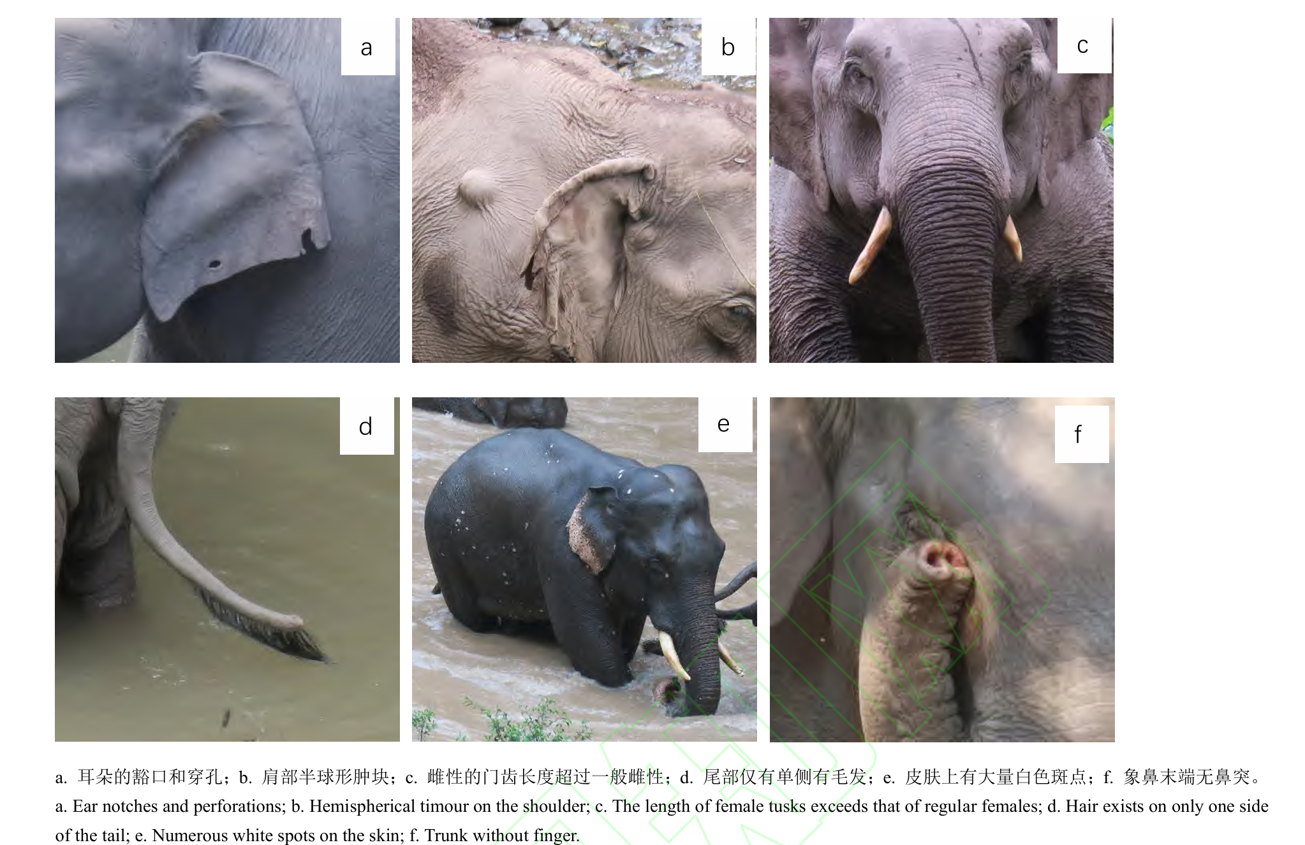

Slide 19
“断鼻家族”北迁南返

Slide 20
如何处理人类与生态环境之间的关系？世界是以人类为中心的吗？
Notes:
一旦遇到敌人而又来不及逃避时，雄孔雀会突然展开尾屏，然后抖动尾羽沙沙作响，无数的眼点随之舞动起来。捕食者很可能因畏惧这种庞然大物般的“多眼怪兽”而不敢贸然攻击。
开屏后的雄孔雀从前面看是巨大的“多眼怪兽”，从后面看则更像一株植物。

Slide 21
王莲
中科院西双版纳热带植物园

Slide 22
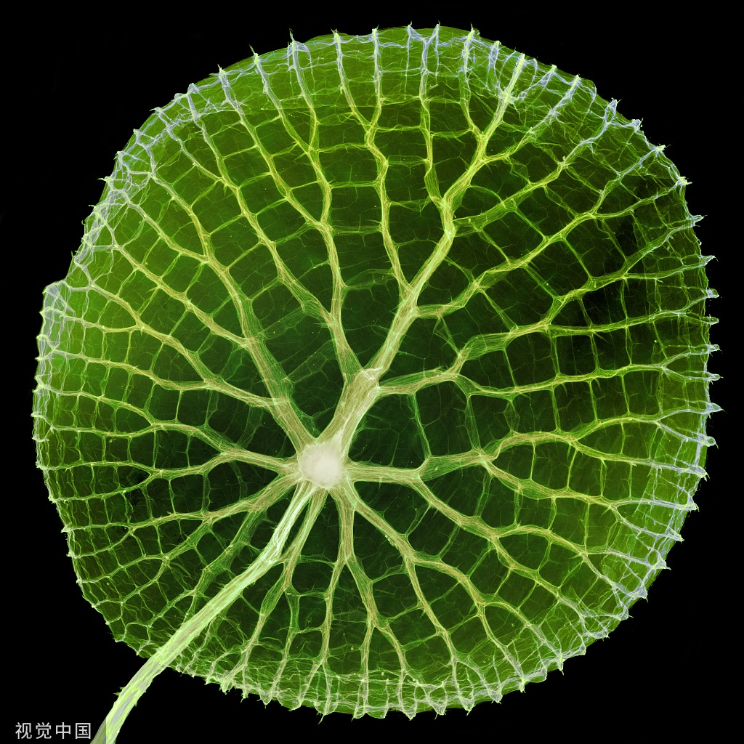
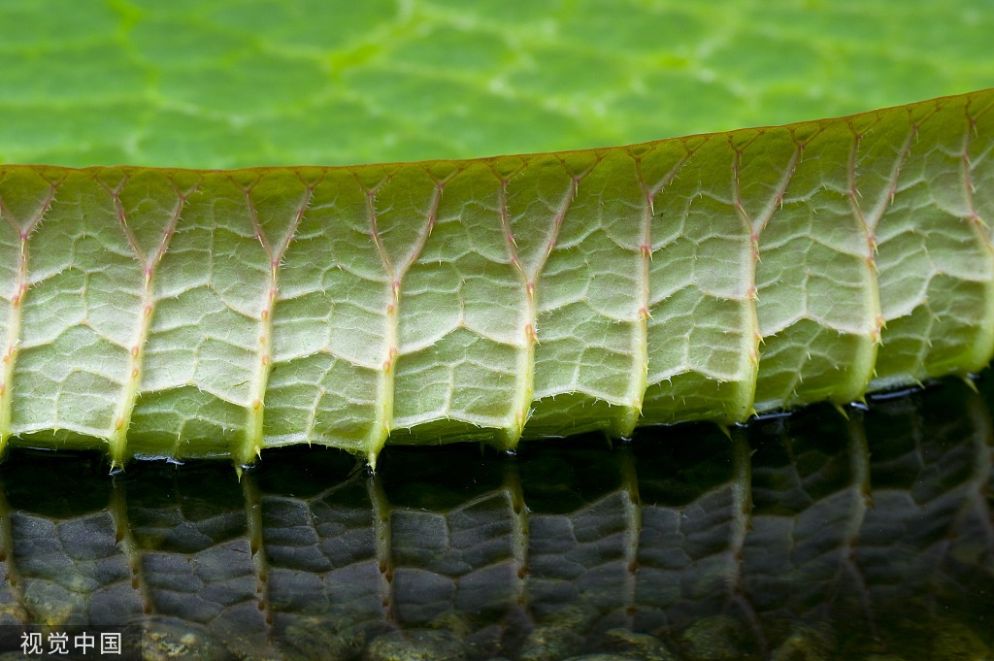
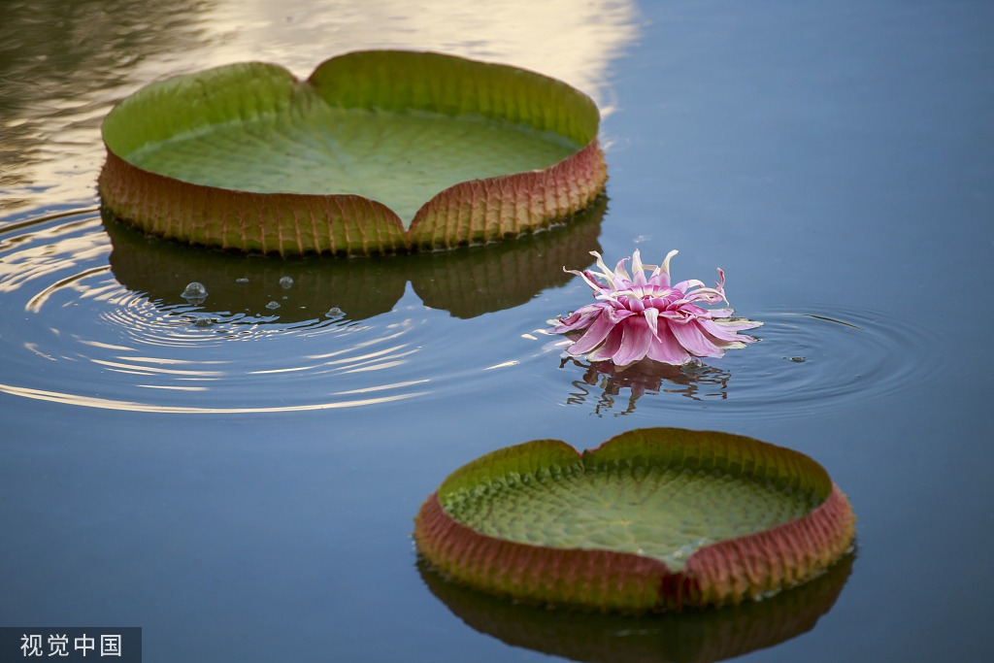
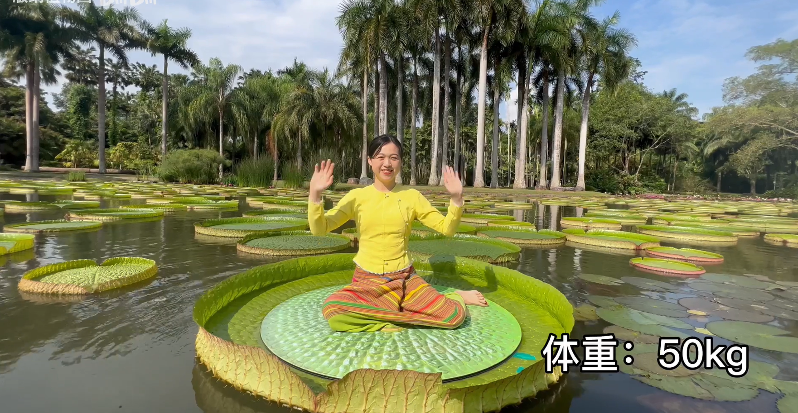
形态结构
承重、防食、排水
Notes:
叶子背面有着复杂而精妙的叶脉结构，一条条的粗壮主脉辐射开去，主脉上又有若干分支，于是形成纵横交错、十分牢固的网状骨架。除了强有力的骨架支撑，王莲叶子里面还有很多充满气体的气室，有这么大承重能力就不足为奇啦。
这么大的叶子在水中着实显眼，被小鱼或者其他小动物啃破了该怎么办？不用担心，王莲的叶子背面布满了尖锐刚硬的利刺，小动物们可不敢轻易啃食哩。
如果遇到下雨天，王莲的“大盆子”会收集一盆子水而影响呼吸吗？智慧的王莲早已想到了这个问题，它的“盆沿”长有两个缺口，就像两个排水口，为的就是轻松排水。

Slide 23
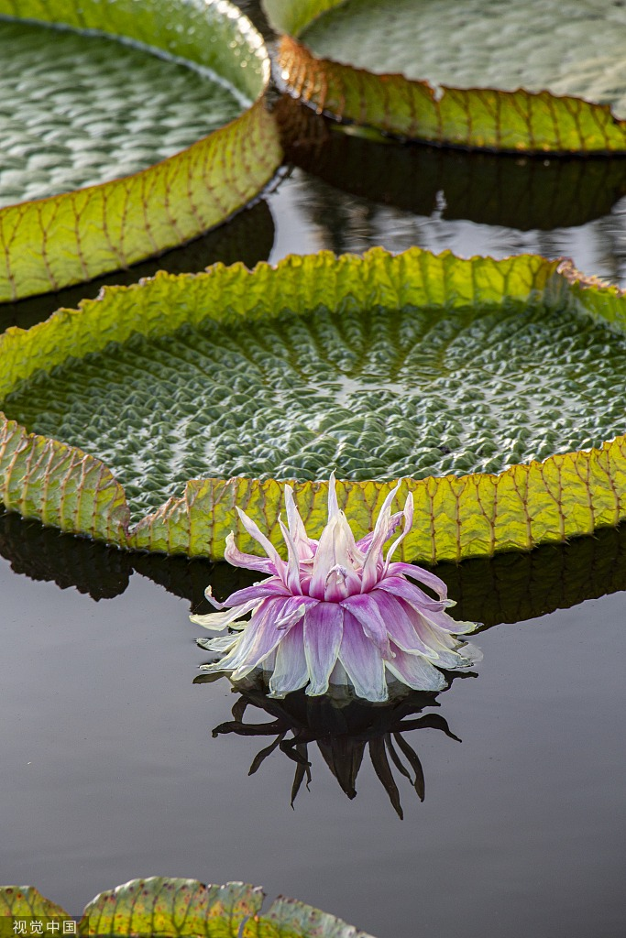

开花传粉机制
王莲花朵只开三天，而且两开两合还会变色，因此，它又被称为“善变的女神”。

Slide 24
王莲的花儿为什么会呈现这种现象？这其实是王莲十分智慧的传粉策略。
王莲的花通常在傍晚开放，刚开放的花朵为白色，具有浓烈的花香，花朵里面还准备了特别的食物，不是花粉和花蜜这些常见货，而是雌蕊心皮上的淀粉质附属物，同时花朵中央也比外界温度高，既有美食又温暖的花朵会吸引众多传粉者甲虫前来拜访。刚开放的王莲花朵雌蕊已经成熟，而雄蕊还未成熟散粉，所以可以接受外来的花粉完成异花授粉。
第二天清晨，王莲的花逐渐闭合，几乎所有的甲虫都会暂时被关闭在花朵之中，王莲的花药慢慢成熟并散发花粉，于是甲虫在取食和挣扎的过程中身上会逐渐沾满花粉。直至傍晚，转变为粉红色并且香味散去的王莲花朵又一次绽放，被释放的甲虫纷纷逃离，喜爱美食与温暖的它们会再次寻找那些具有浓烈芳香的新开放的白色花朵，从而完成传粉过程。
第三天中午，已经变为深红色的王莲，慢慢闭合然后沉入水下孕育果实。
通过花朵的开合和变色机制，王莲不仅完成了传粉的过程，并且尽可能地避免了自花授粉

Slide 25
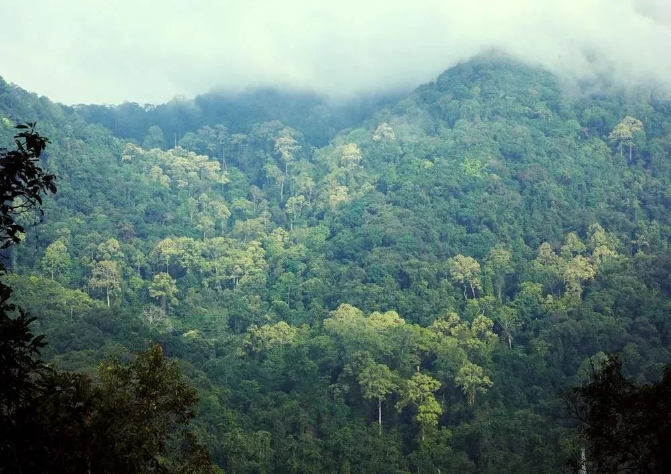
望天树

Slide 26
发现的重要意义
关于中国有热带雨林的证据，最令科学家们信服的是20世纪70年代植物学家发现的热带雨林代表树种——龙脑香科植物望天树和版纳青梅。我国北纬21°分布有成片的望天树群落，是同纬度唯一的绿洲。
望天树的魅力不仅在于巍峨挺拔的高大身姿，更在于它是龙脑香科植物和热带雨林的代表树种。它的发现在世界的影响很大。根据民族植物学家裴盛基教授的介绍，在科学界里要证明一个地区是亚洲热带雨林地区，必须满足两个条件：一是这个地区应该大量自然分布有龙脑香科植物个体，二是龙脑香科植物在该森林群落中应该形成优势林，成片生长，不仅有成年树，还应该有幼龄树，实现自然世代更替。在发现望天树之前，中国被国际学界认为是“没有热带雨林分布的国家”，而望天树群落的大面积发现，打破了国外科学家武断的结论。
Notes:
上世纪70年代以前，国际知名植物学家、生态学家一直认为中国没有热带雨林。但我们的植物科研人员并没有放弃寻找中国的热带雨林。1975年盛夏，我国著名的民族植物学家裴盛基老先生带领一支植物考察小分队深入西双版纳的热带密林中寻找望天树，在经历了塌方、瘴气以及迷路的重重考验后，到达了人迹罕至的原始热带雨林沟谷边，无意中发现了一望无际的高大树冠群落，植物研究的经验告诉他们，这是一种罕见的热带雨林树种，也即现在所说的望天树。

Slide 27
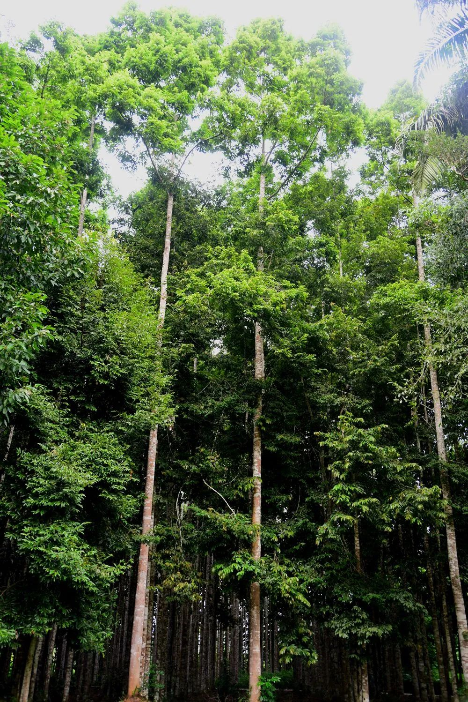
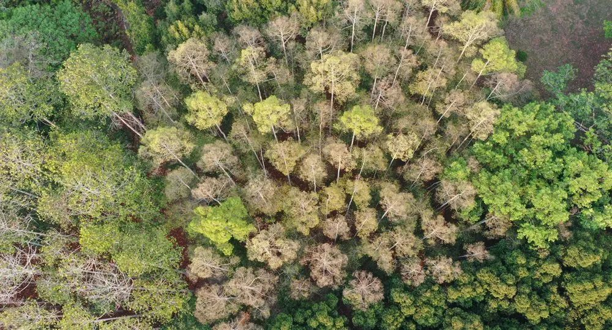

Slide 28
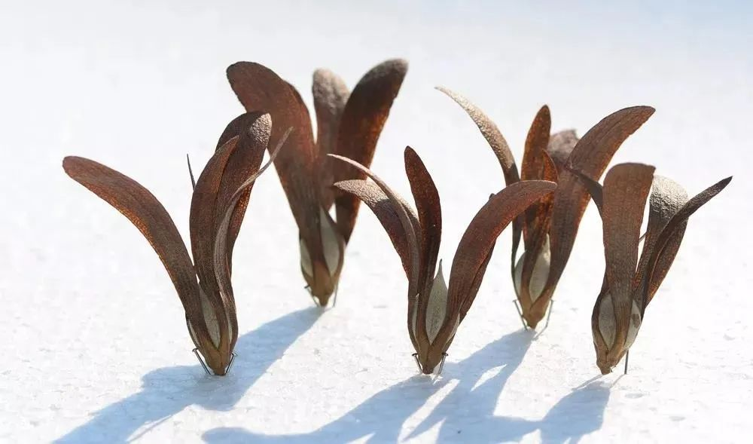
种子
2011年9月29日晚9时，“天宫一号”成功升空。“天宫一号”搭载了四种濒临灭绝的植物种子，分别是普陀鹅耳枥、珙桐、大树杜鹃和望天树。望天树种子，搭乘“天宫一号”，成功驶入了太空。科学家希望利用太空的特殊环境，令种子产生变异，试图使它们更加适宜存活和繁衍。

Slide 29
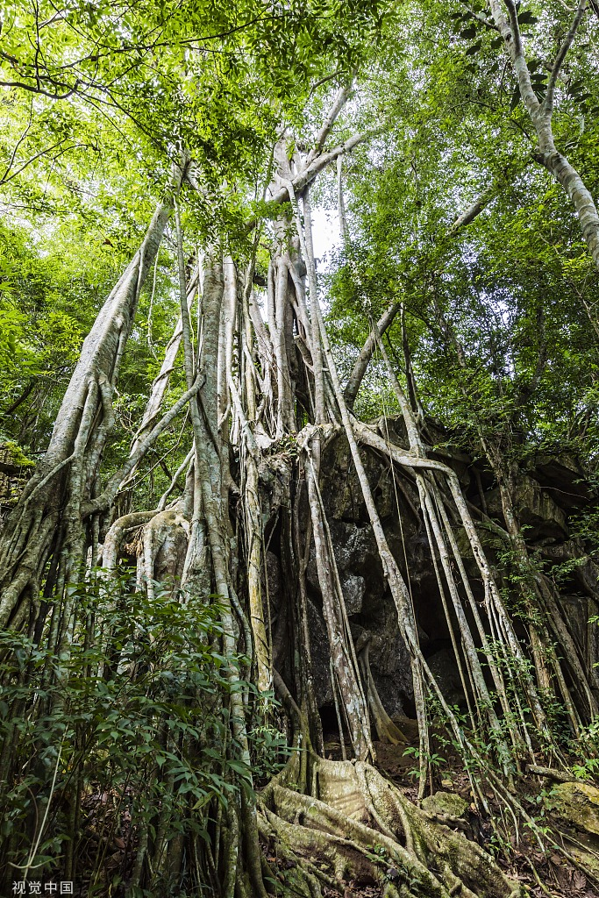
榕树
鸟的天堂！

Slide 30
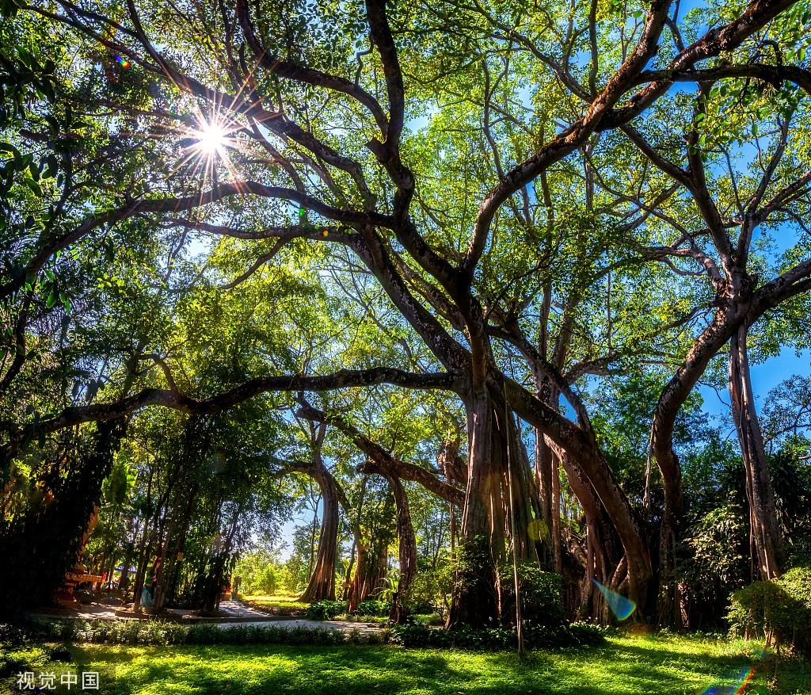
独木成林的原因
这就要从热带雨林说起了，雨林地区常年处于高温高湿环境，因此土壤中水分处于饱和状态。但氧气的含量又比较少，榕树为了满足自身呼吸的需求，会在茎和枝条上长出气生根。气生根可以在空气中获取氧分和水分，当气生根接触土壤后就会变得粗壮，成为榕树的支柱根，而支柱根又可以支撑树枝不断地往外生长，最终形成“独木成林”的现象。

Slide 31
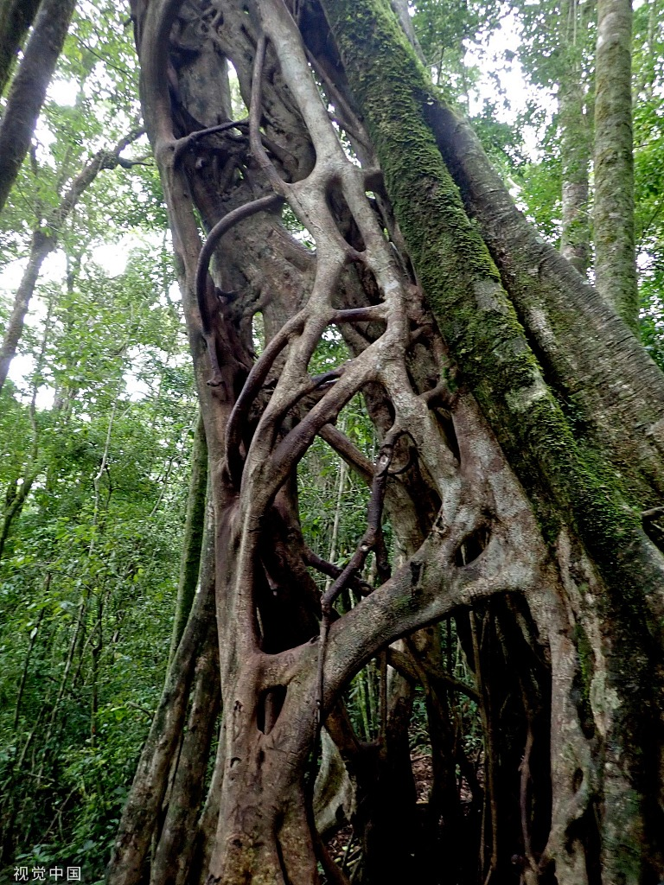
绞杀现象——植物杀手
“绞杀现象”是热带雨林中最鲜为人知的生存策略。榕属植物的果实被鸟类取食后，种子不消化，被排泄到其它树木的枝丫或树皮裂隙上。遇到适宜条件，这些种子就会萌发，幼小的榕树能产生气生根，长出的气生根沿着寄主树干爬到地面，并插入土壤中，这些气生根逐渐增粗并分枝，不断交叉、融合，形成网状逐渐将寄主树木包住勒紧，抢夺寄主树的养分和阳光。最后寄主植物由于营养亏缺不堪重负，几乎无一幸免都要死亡。在雨林里，榕属植物就是以这种绞杀方式“杀死寄主，取而代之，称雄霸道”。

Slide 32
互动：拼图竞速

Slide 33
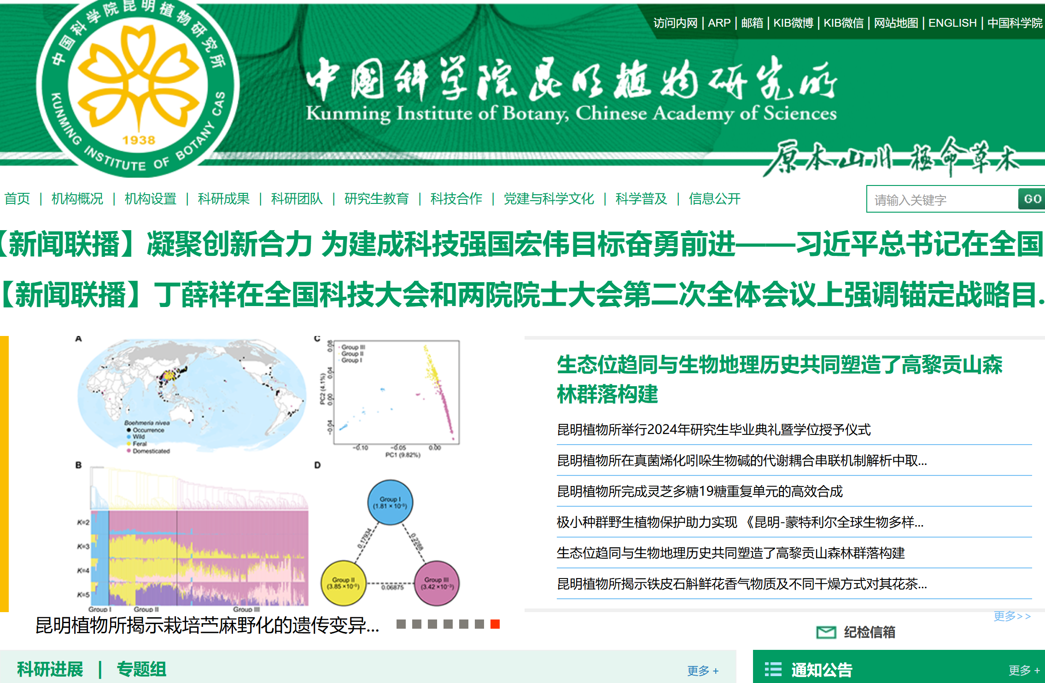
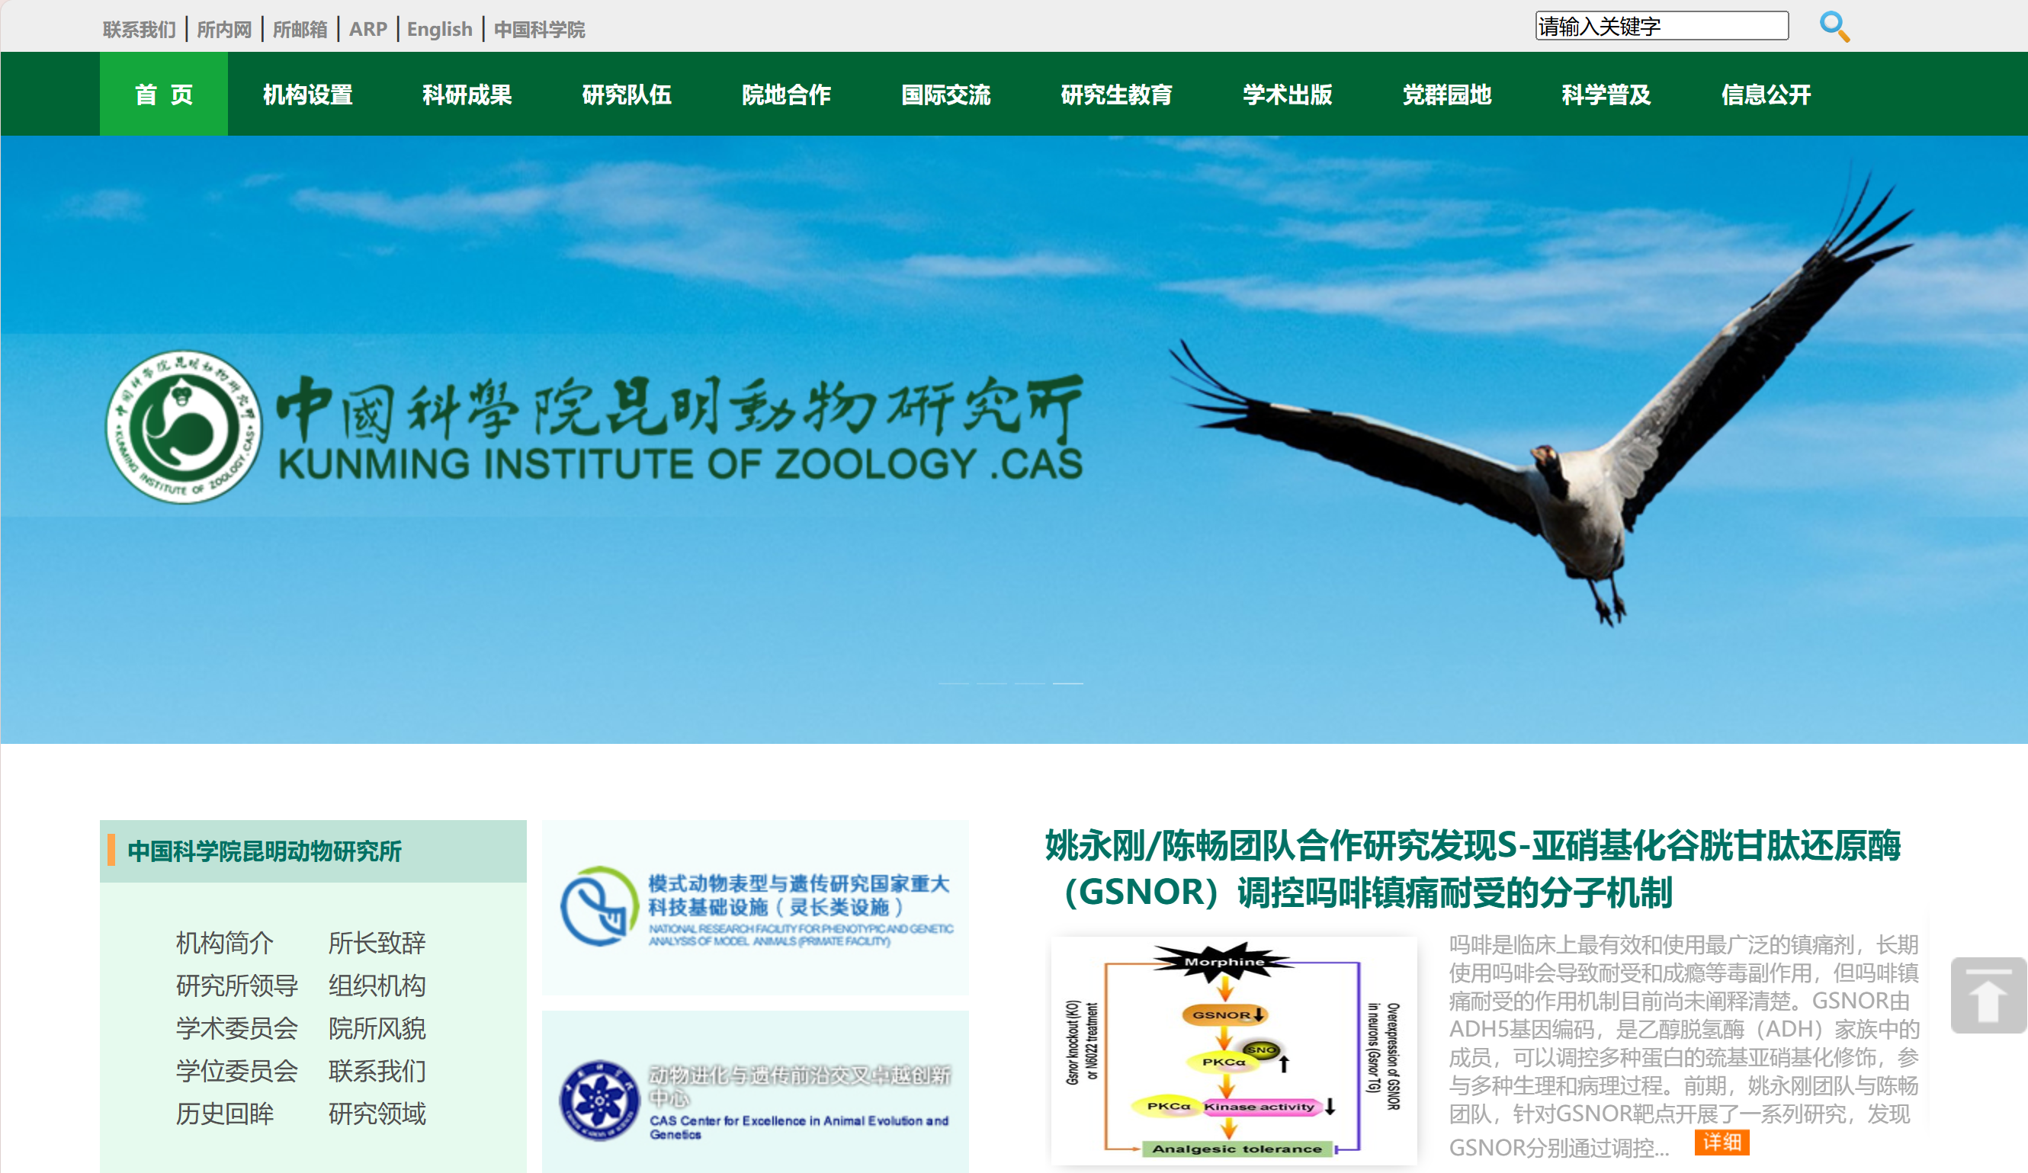

Slide 34

Thanks a lot!

